Slide 1
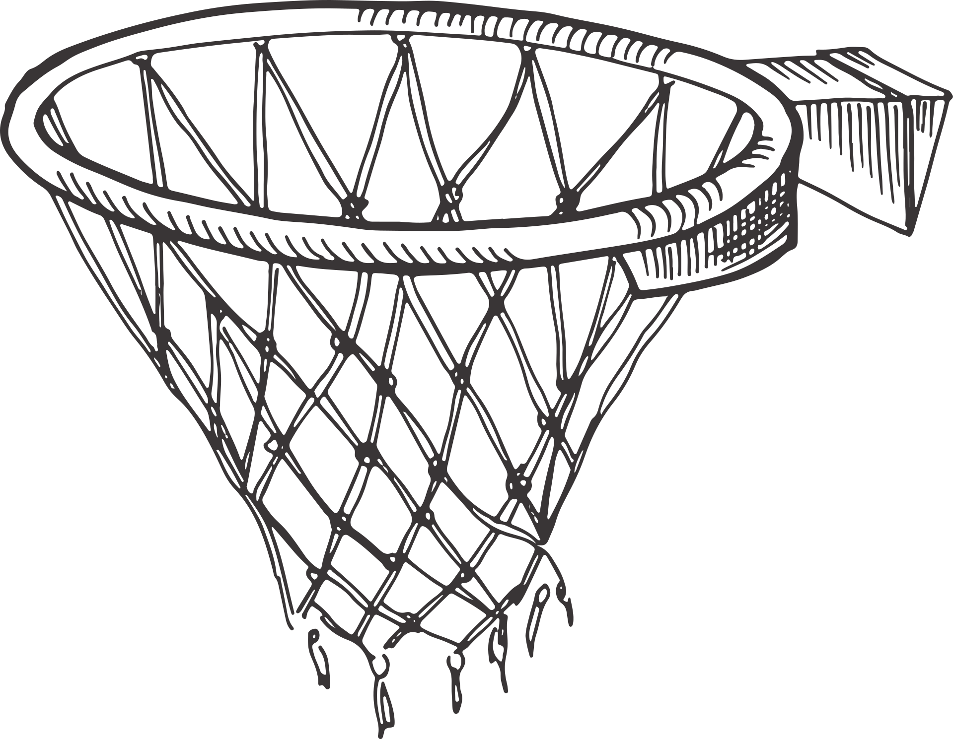
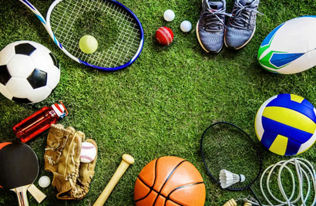










ESCOLA LA ROSELLA
6éA
Fet per: Judit, Natalia i Alba
9/2/26
QUÈ HI HA EN COMÚ ENTRE LA TECNOLOGIA I ELS ESPORTS?

Slide 2





Portada
Que és la tecnologia a l’esport
Notícies d’esport i tecnologia
Diccionari de paraules tècniques
El cos humà i l’esport
Aparell locomotor
Sistema nerviós
Els 5 sentits
Canvis a la pubertat
Aparell reproductor
Comunitats autònomes i esport
Entrevistes
Conclusions del projecte

Slide 3
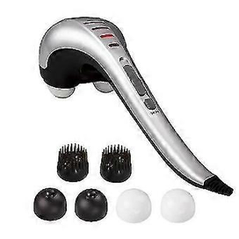
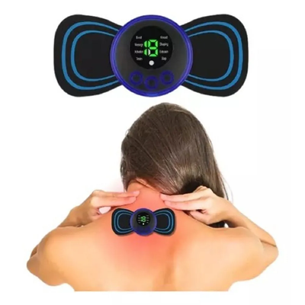
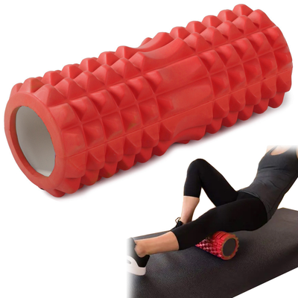
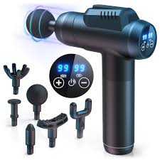
QUE ES LA TECNOLOGIA A L’ESPORT?
La tecnologia a l’esport serveix per aparells digitals

Slide 4
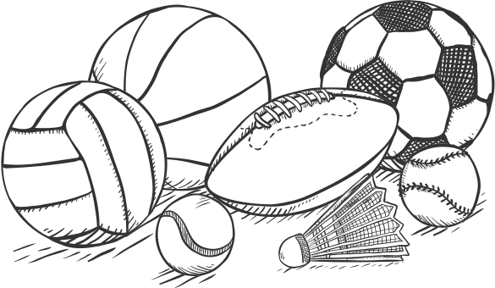
NOTÍCIES D’ESPORT I TECNOLOGIA
ESPORT
El capità Arnau Martínez va valorar el treball col·lectiu i el plantejament del partit davant el Barça: “Són molt bons, sabíem que hauríem de patir i que no tindríem la possessió, però hem fet un pas endavant i crec que ens mereixem aquesta victòria”. El defensa també va destacar el valor emocional del resultat: “Era un derbi contra el primer classificat. Sabíem què havíem de fer i ho hem fet”.
TECNOLOGIA
El 91% dels espanyols recolza la integració de tecnologia sanitària al Sistema Nacional de Salut, segons el primer estudi nacional de percepció social sobre intel·ligència artificial i tecnologia aplicada a diabetis i impulsat per Càtedra UdG-Dexcom, amb la col·laboració de la Federació Espanyola de Diabetis (FEDE) i realitzat per beBartlet.
(c) 2026 Europa Press. Està expressament prohibida la redistribució i la redifusió d'aquest contingut sense el seu consentiment previ i exprés.

Slide 5
DICCIONARI DE PARAULES TECNIQUES
ESPORT
bootcamp (entrenament intens), smurf (conta secundària de nivell alt)
TECNOLOGIA
ia(intel·ligència artificial)

Slide 6
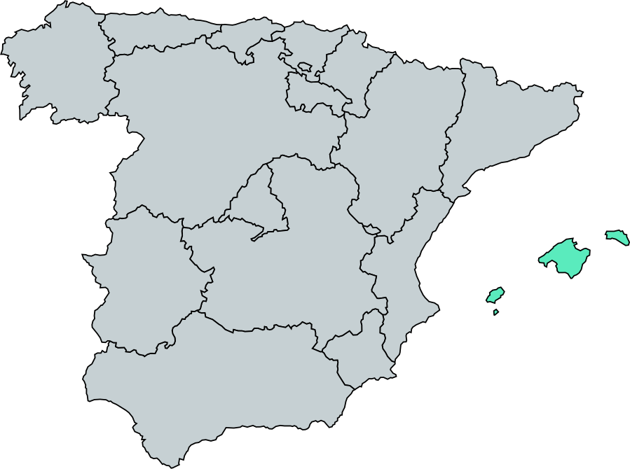
Comunitats
autònomes
Naltres estem aqui a lleida
asturia
cantabria
paisos baixos
galicia
navarra
la rioja
castilla lleo
aragó
catalunya
madrid
extremadura
castilla la mancha
comunitat valenciana
illes balears
andalusia
murcia

Slide 7
ENTREVISTA
PER A VOSALTRES QUIN SERIE EL VOSTRE ENTRENADOR PERFECTE?
SI NO FESIU BASQUET QUIN ESPORT FARIEU?
QUIN ES EL EXERCICI QUE MES US AGRADA?
QUÉ PREFERIU PARTIT O TRES CONTRA TRES?
PER VOSALTRES TENIR BONA SALUT ES INPORTANT AL BASQUET?
PENSEU QUE ES DIFICIL JUGAR A BASQUET?
1.Nil: Un entrenador que valores als jugadors, els fiqui caña.i que sigui sincer
Estrella: La Elsa
2.Estrella:volei
Nil: Atletisme, escalada, parcur, esquia i futbol
3.Estrella: Partit
Nil: Tres contra tres
4.Nil.Tres contra tres i escalfament
Estrella: Caut
5.Estrella:Obio
Nil:Claro
6.Estrella:Si
Nil:Si, es dels esports amb mes contacte i el camp es molt petit,tens que anar mes rapid

Slide 8
APARELL
LOCOMOTOR
-L’aparell locomotor està format per ossos i músculs.
-L’aparell locomotor ens ajuda a relacionar-nos amb el món que ens envolta.

Slide 9
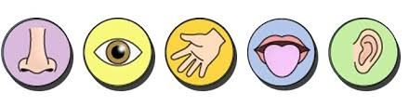
ELS 5 SENTITS
olfacte
vista
tacte
gust
oïda
Els 5 sentits permeten a l’ésser humà percebre el món que ens envolta a través d'uns òrgans específic.

Slide 10
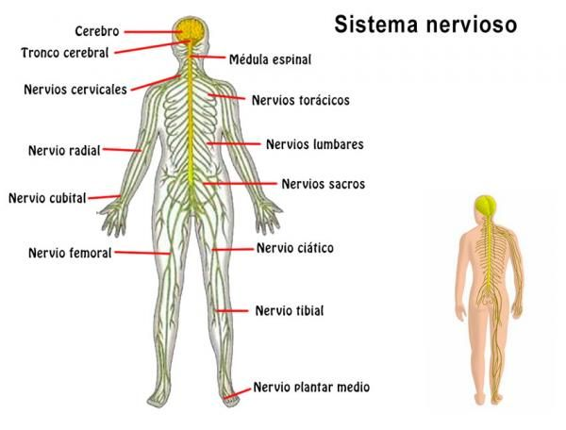
EL SISTEMA NERVIÓS

Slide 11
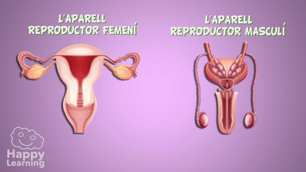


CANVIS A LA PUBERTAT
La pubertat es els canvis fisics i hormonals en els cosos dels nens i nenes.
APARELL REPRODUCTOR
femení masculí
FEMENÍ
MASQULÍ
L’aparell reproductor femení s’encarrega de produir i gestionar les cèl·lules reproductives femenines, els òvuls, i de gestar els bebès en cas que es produeixi la fecundació.
L’aparell reproductor masculí s’encarrega de produir les cèl·lules reproductives masculines, els espermatozoides.

Slide 12
CONCLUSIONS DEL PROJECTE
-Hem après coses que no s'aviem com per exemple: que hi havia molt en comú entre la tecnologia i l’esport, també l’aparell reproductor, el sistema nerviós... Ens ha aparegut tot molt interessant.
ALBA, NATALIA I JUDIT

